Slide 1
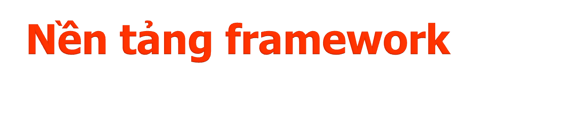
Hệ thống ERP Mekong Group

Slide 2

Mô hình tổng thể
Phương thức giao tiếp
Cách thức phát triển
Cách thức triển khai

Slide 3
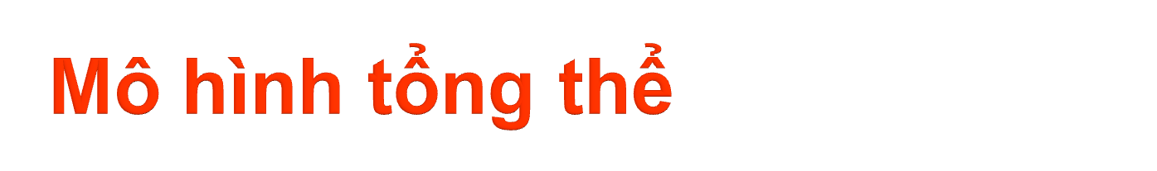
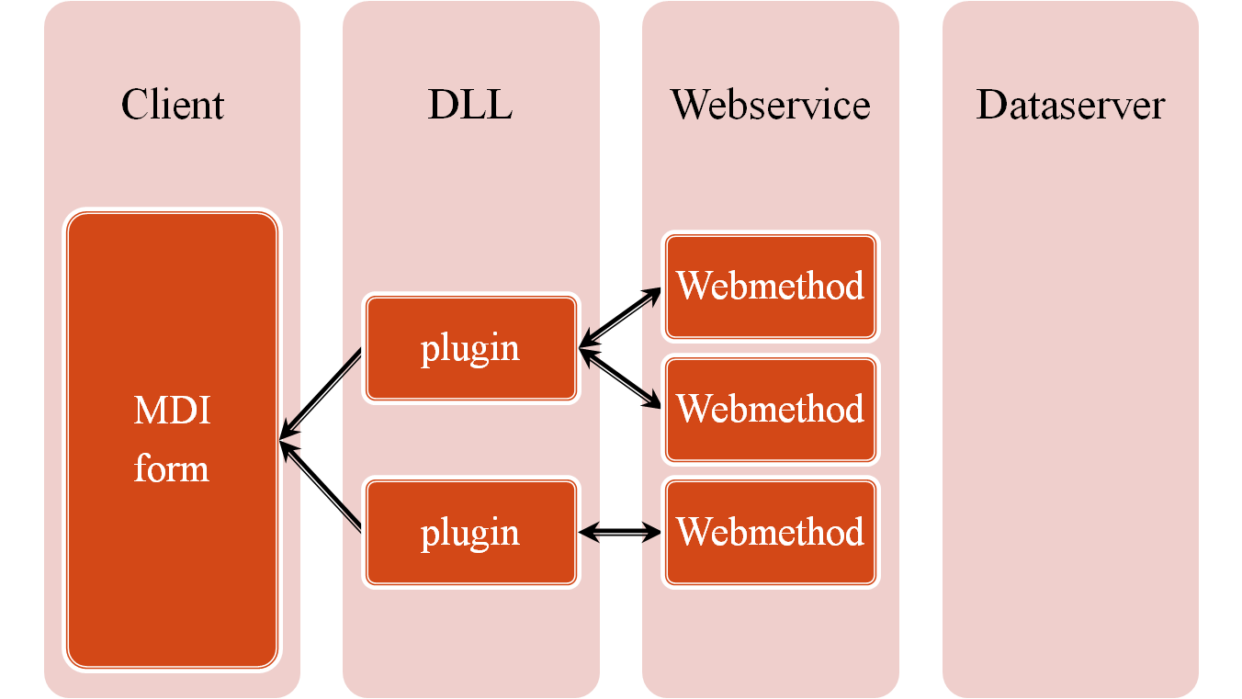

data

Slide 4
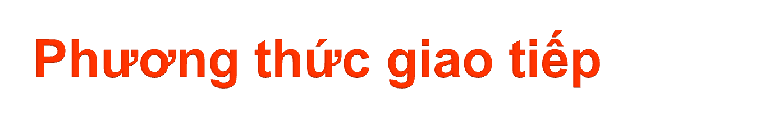
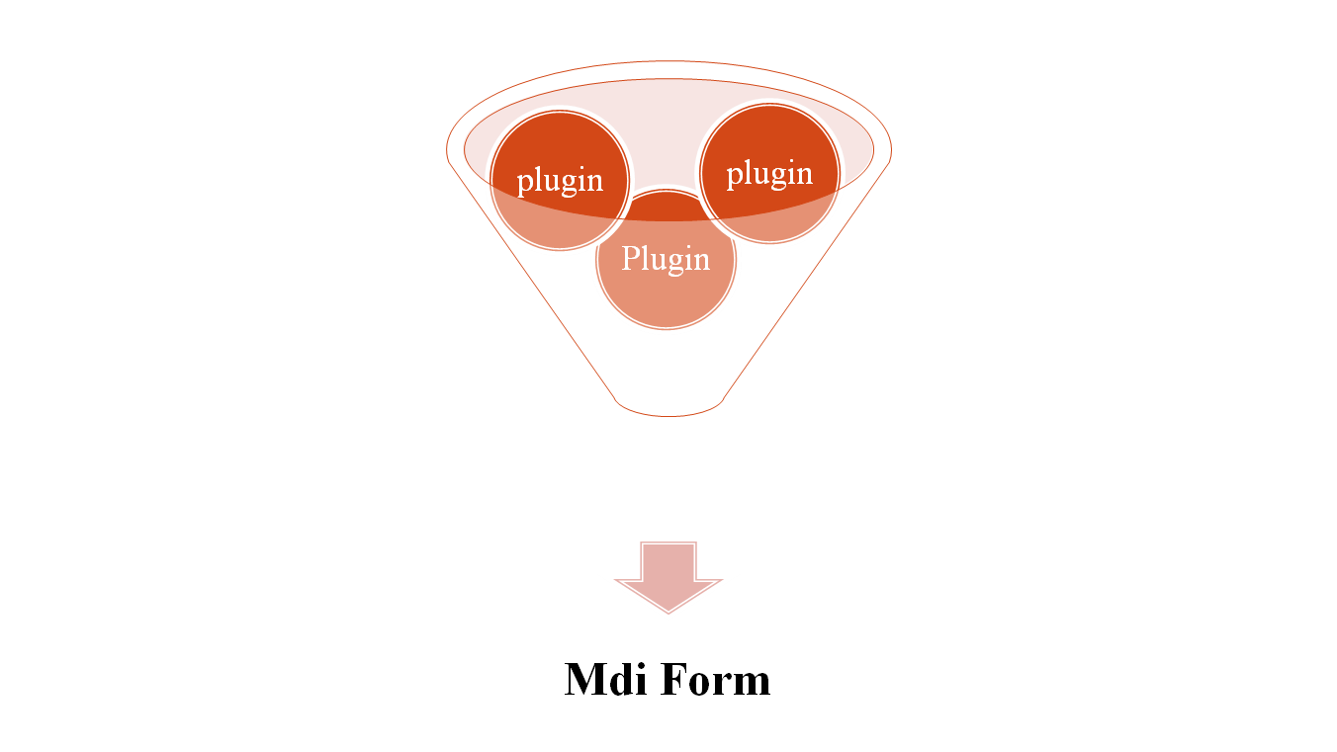
Config file (XML)

Slide 5
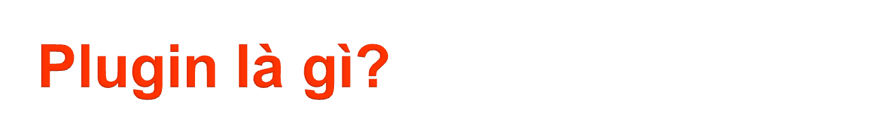
Mỗi plugin là một class trung gian tạo nên giao tiếp giữa Mdi Form và các form chức năng
Class này thừa kế từ một interface chứa các phương thức giao tiếp để đăng ký plugin với Mdi Form
Mỗi assembly (dll) có thể có nhiều plugin

Slide 6
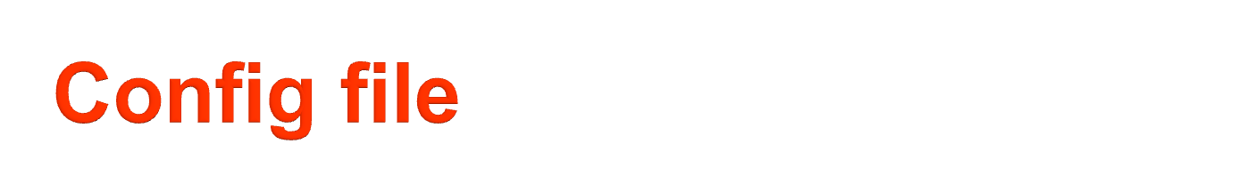
Liệt kê danh sách plugin sẽ gắn vào Mdi Form
→ Tiết kiệm thời gian tìm plugin
Cấu hình các chức năng có trong mỗi plugin
  Menu
  Toolbar
  Navigator bar
  Icon
  …

